Slide 1

S4I – Standard for Insurance AB
Standardisering KYC
SU 2021-11-26

Slide 2

Projektuppdrag
Utveckla en branschgemensam informationsstandard för utbyte av kundkännedomsfrågor och tillhörande svar mellan förmedlare och försäkringsbolag avseende Tjänstepension
Leverabler:
  Gemensam struktur för frågor och svarsalternativ
  Överföringsformat för kundkännedomsfrågor och tillhörande svar
  Dokumentation av gemensamt framtaget frågeset och tillhörande regelverk
  Synkning av format/begrepp med andra informationsleverantörer (Bolagsverket, Invidem mfl)
  Förvaltningsplan för löpande uppdatering av standarden

Slide 3
Genomfört arbete och leverans
En gemensam överenskommen PDF-blankett med frågor och svarsalternativ
Informationsmodell finns, avstämd med Bolagsverkets begrepp – dock är det PDF’en som överenskommen
Överföringsformat – föreslår att börja använda PDF
Förvaltningsplan – överlämning till S4I med befintliga förvaltningsprocesser
Samordning och överenskommelser mellan försäkringsbolagen och förmedlarbolagen

Slide 4
Information om arbetet och resultatet
Gemensamt informationsinnehåll för den KYC-information som förmedlarbolagen förväntas skicka vidare till försäkringsbolagen.
Övrig informationsinhämtning, exv Bolagsverket, omfattas ej.
Borttaget krav på fysisk signatur. Bedömningen är att den fysiska signaturen inte är nödvändigt inom denna avgränsning och borttagandet av den möjliggör en anpassning till mer digitala flöden.
Sammanfattad parafrasering av argumentationen bakom det beslutet:
Mål och syfte med en samlad gemensam blankett är ju att förenkla och effektivisera, och att göra detta på ett riskbaserat sätt. När det gäller tjänstepensionsförsäkringar är bedömd produktrisk för penningtvätt och finansiering av terrorism låg. Låg risk ger att vi kan tillämpa förenklade förfaranden. Vi försäkringsbolag lägger inte ut kundkännedomsarbetet på förmedlarbolagen. Ansvaret är vårt men bolagen hjälper oss att samla in information. Vi ska samla in, dokumentera och bedöma. Vi ska själva bedöma risker och vi ska följa upp. Inget av detta kan vi lägga på varken kund eller förmedlarbolag. Av denna anledning anser vi också att kravet på underskrift av företrädare/firmatecknare är onödigt. Varken lag eller föreskrifter ger att kunden ska skriva under något när det gäller kundkännedom. Därför anser vi att det är ett moment som är för långtgående i detta tänkta förenklade förfarande.
Notes:
Blanketten kan komma att ändras visuellt samt med vissa förbättringar gällande användbarheten (alla Lands-fält skall fyllas med begränsade värdemängder enligt ISO – 3166).

Slide 5
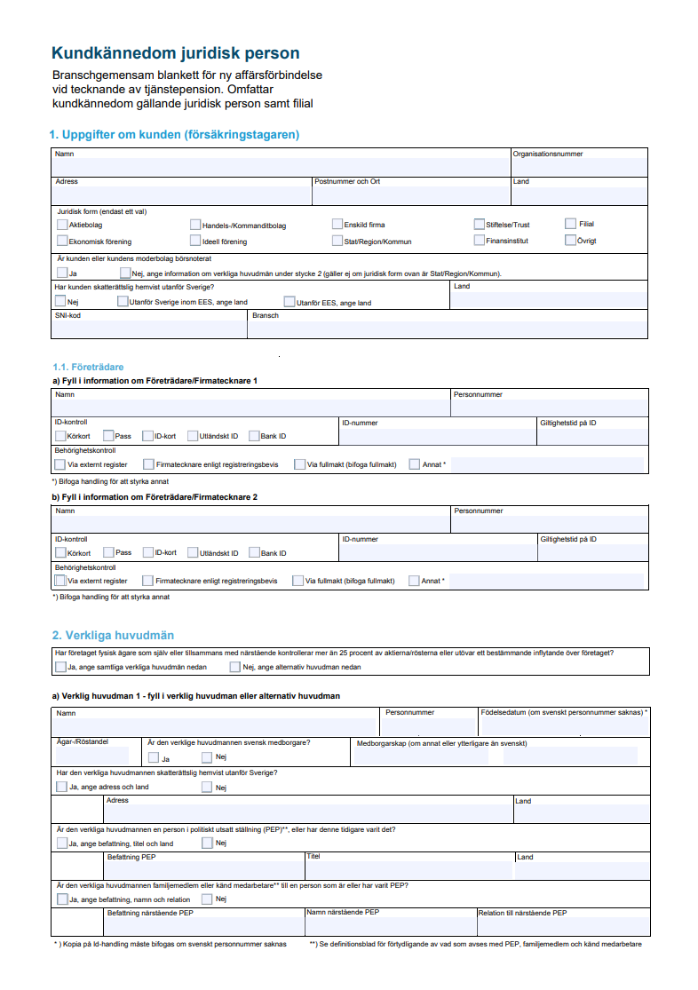
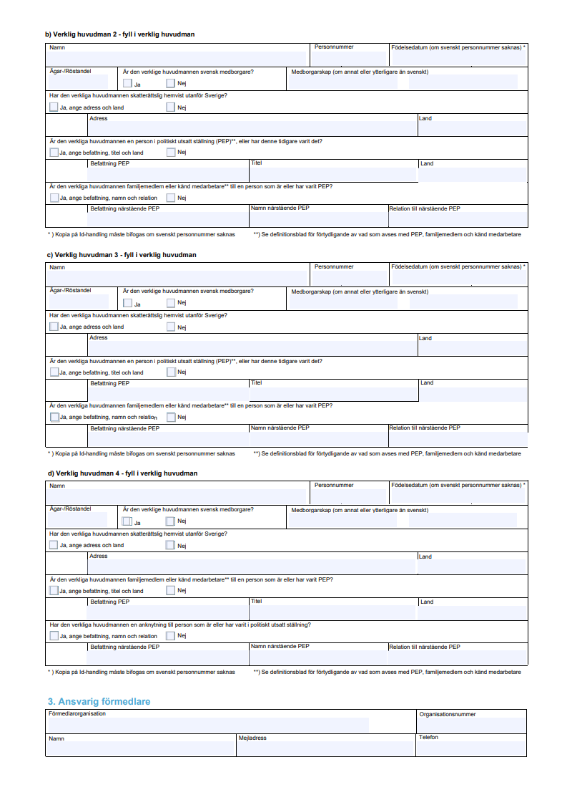

Slide 6
Förslag till beslut
Projektet rekommenderar att framtagen PDF-blankett blir en standard i branschen för nyteckning av tjänstepension vid förmedlad affär.
Överlämning av standarden sker till S4I där fortsatt förvaltning och vidareutveckling sker.

Slide 7
Tack!

